Slide 1
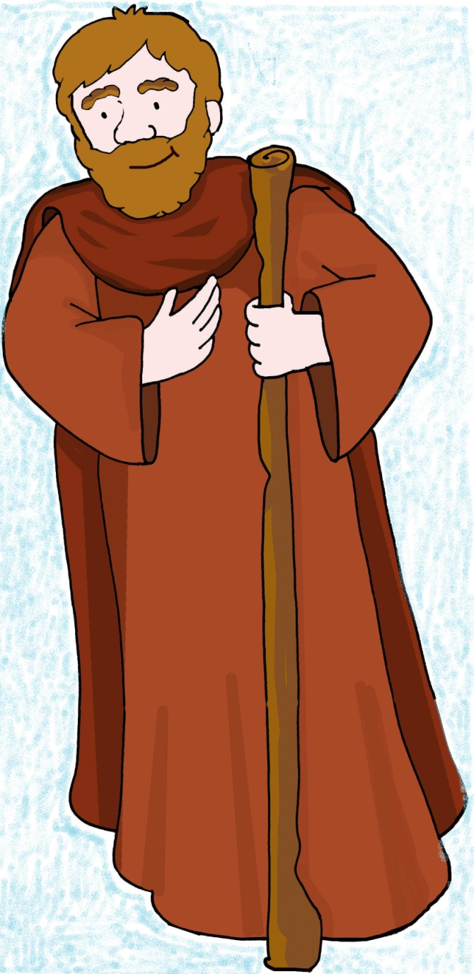
19 Marzo
Festa di San Giuseppe...
...festa di tutti i Papà !!

Slide 2
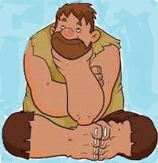
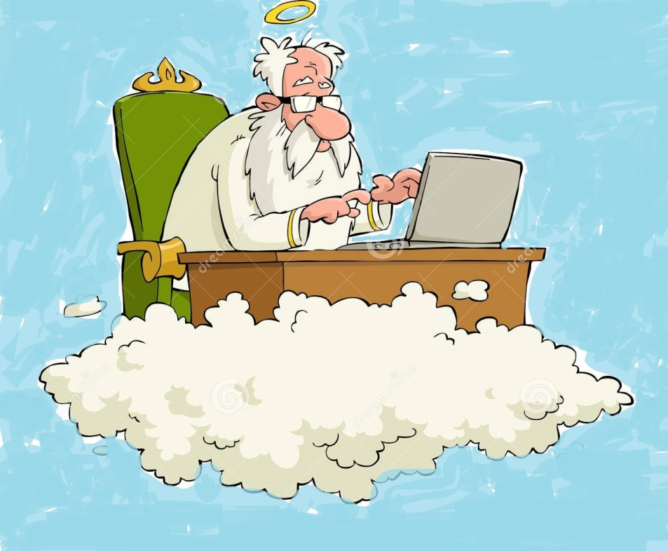
Quando Dio creò il primo papà cominciò disegnando una sagoma piuttosto robusta e alta, grande e grossa. Sembrava, fin dai primi schizzi, un uomo autorevole e severo.

Slide 3
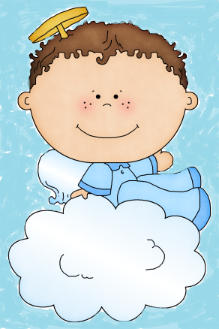
Il disegno suscitò la curiosità di un angioletto che svolazzava intorno a Dio.
“Cosa stai disegnando?”, gli chiese l’angioletto.
“Disegno un grande progetto”, rispose Dio.

Slide 4
“E che nome hai dato a questo... grande progetto ?”...domandò, sempre più curioso l’angelo.
“L’ho chiamato....

Slide 5
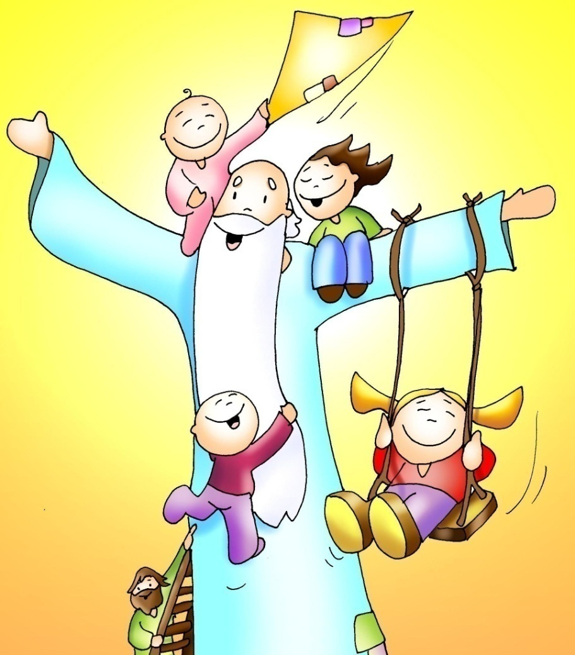
...Papà”

Slide 6
...rispose Dio, continuando a disegnare.

Slide 7
“Un...Papà ??” si chiese l’angelo !
“E...a cosa servirebbe un...papà ?”

Slide 8
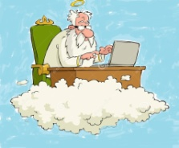
Ma Dio non rispose e continuò a...progettare !...
E progettava, progettava, progettava...senza sosta !
Il progetto sembrava veramente impegnativo, tanto da richiedere un lavoro lungo e riflessivo.
Dio lavorò notte e giorno, dando al padre una voce ferma e autorevole, e disegnò ogni lineamento del suo volto. L’angelo, che si era addormentato accanto a Dio, si svegliò di soprassalto e vide che il progetto prendeva forma, il disegno si stava delineando nei minimi particolari.

Slide 9
E finalmente, dopo un lungo lavoro durato giorni e notti...Dio esclamò commosso...

Slide 10
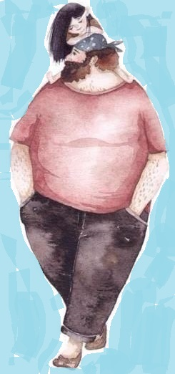
“Ecco il Papà !”

Slide 11
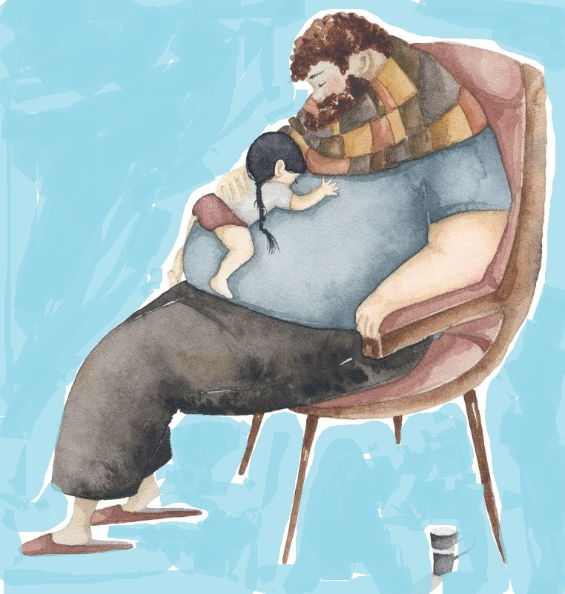
Adesso, caro il mio angioletto, posso rispondere alla tua domanda:
“Un papà”, spiegò Dio, “Serve per dare aiuto ai propri figli, ad incoraggiarli nei momenti difficili, a coccolarli quando si sentono tristi...

Slide 12
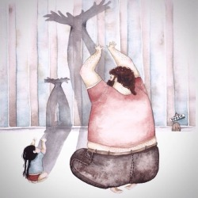
...a giocare con loro anche quando torna dal lavoro stanco e affaticato...

Slide 13
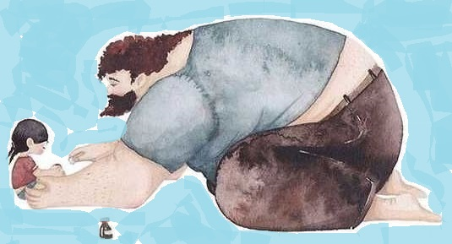
...e serve ad educarli, insegnando
Loro, cosa è giusto e cosa no.

Slide 14
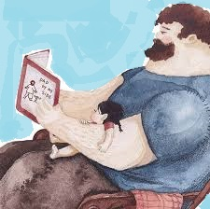
Un papà serve a dare il giusto esempio, serve a fare luce sulla strada di ogni bambino.”

Slide 15
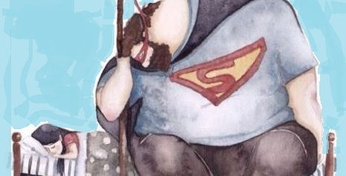
...Un papà ti proteggerà in ogni momento della tua vita !! Anzi, di più: è capace di dare la sua vita per il tuo bene !!”

Slide 16
“Ma non ti sembra troppo grosso questo papà se poi i bambini li hai fatti così piccoli?”, disse l’angelo sbirciando sul foglio.

Slide 17
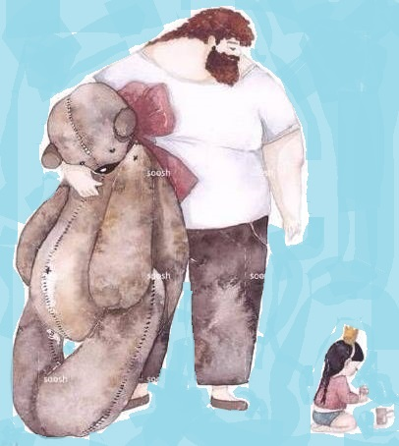
Dio abbozzando un sorriso rispose: “E’ della grandezza giusta per far sentire ogni bambino protetto e per incutere quel poco di timore che serve perché i bambini lo ascoltino, quando insegnerà loro ad essere onesti e rispettosi”.

Slide 18
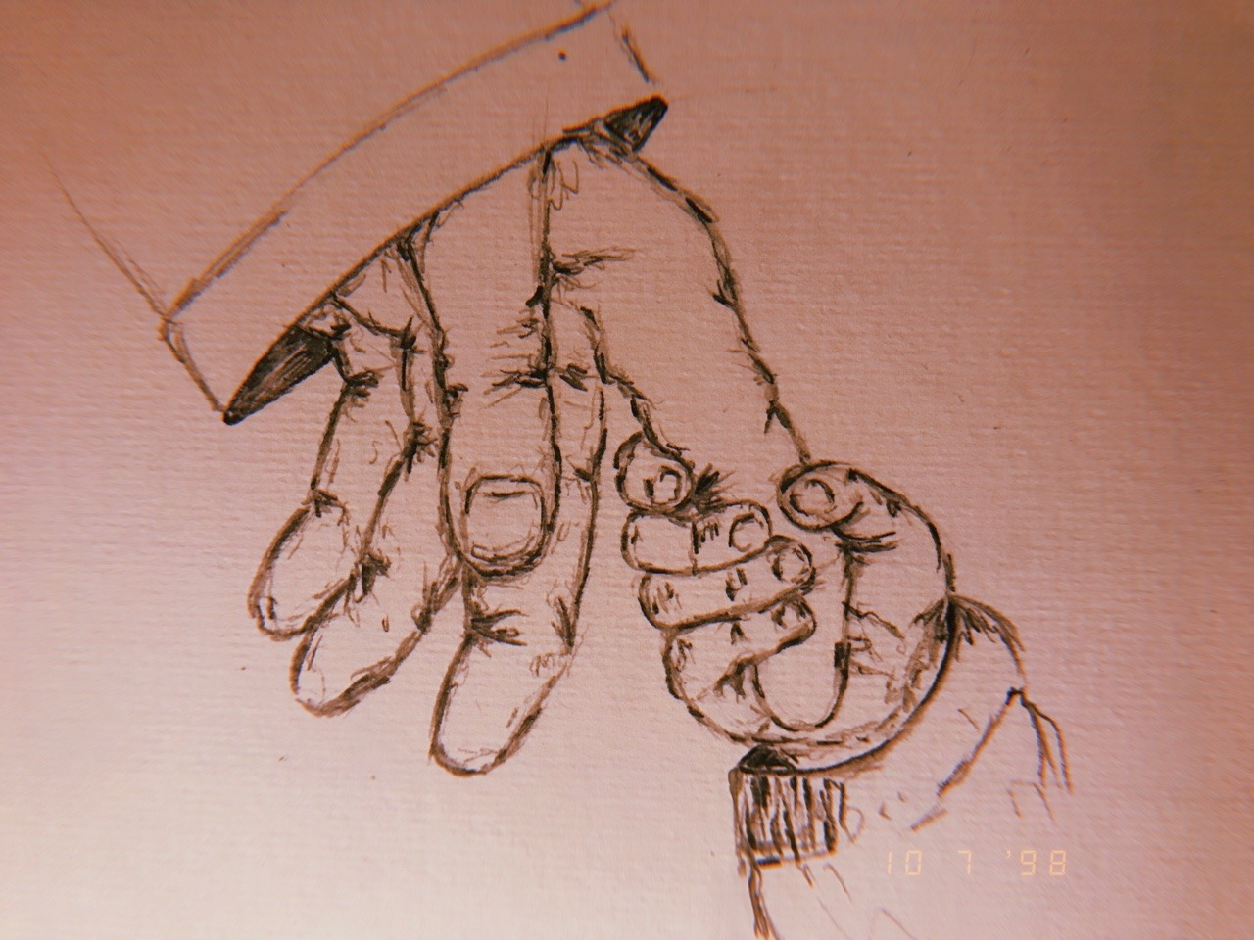
“Ma, non sono troppo grosse quelle mani?”, replicò ancora l’angelo.
“No”, rispose Dio continuando il suo disegno. “Sono grandi abbastanza per poterli prendere tra le braccia e farli sentire al sicuro”.

Slide 19
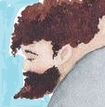
“E quelli ? Sono i suoi occhi ?” chiese ancora l’angioletto indicandoli sul disegno.
“Esatto”, rispose Dio. “Occhi che vedono e si accorgono di tutto, pur rimanendo calmi e tolleranti”.

Slide 20
L’angelo storse il nasino e aggiunse: “Non ti sembrano occhi un po’ troppo severi?”
“Guardali meglio” rispose Dio. Fu allora che l’angioletto si accorse che gli occhi del papà erano velati di lacrime mentre guardava con orgoglio e tenerezza sua figlia.

Slide 21
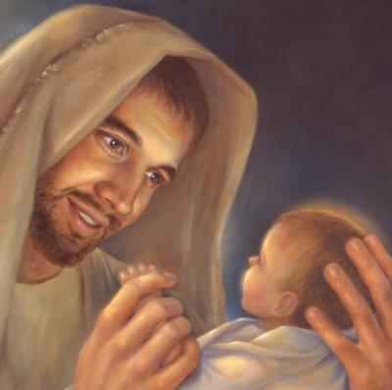
Anche Gesù ha avuto bisogno di chi lo proteggesse, di chi giocasse con lui, gli insegnasse a diventare un bambino bravo e onesto. Anche Gesù ha avuto bisogno di un...Papà !!
Il suo nome è Giuseppe !!
...e proprio a lui, chiediamo di proteggere il nostro Papà...

Slide 22
“Gesù Bambino, col tuo ditino, mettimi un fiore nel cuoricino.
Il fiore azzurro della bontà e benedici il mio papà !”

Slide 23
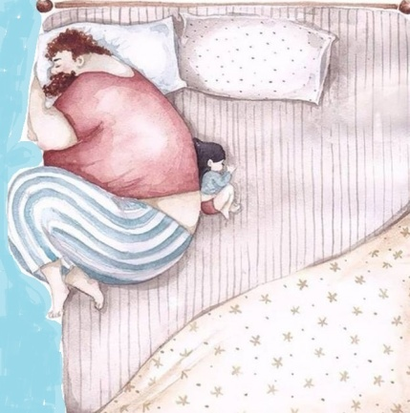
Auguri a tutti i
papà del mondo

